Slide 1
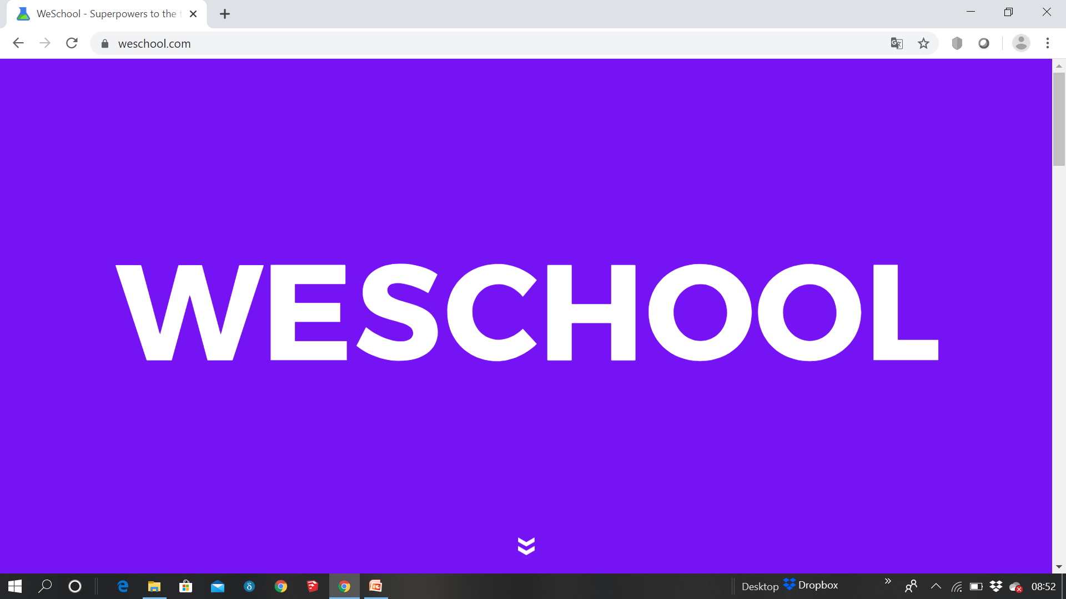
Accedere a weschool.com oppure tramite la app per android

Slide 2
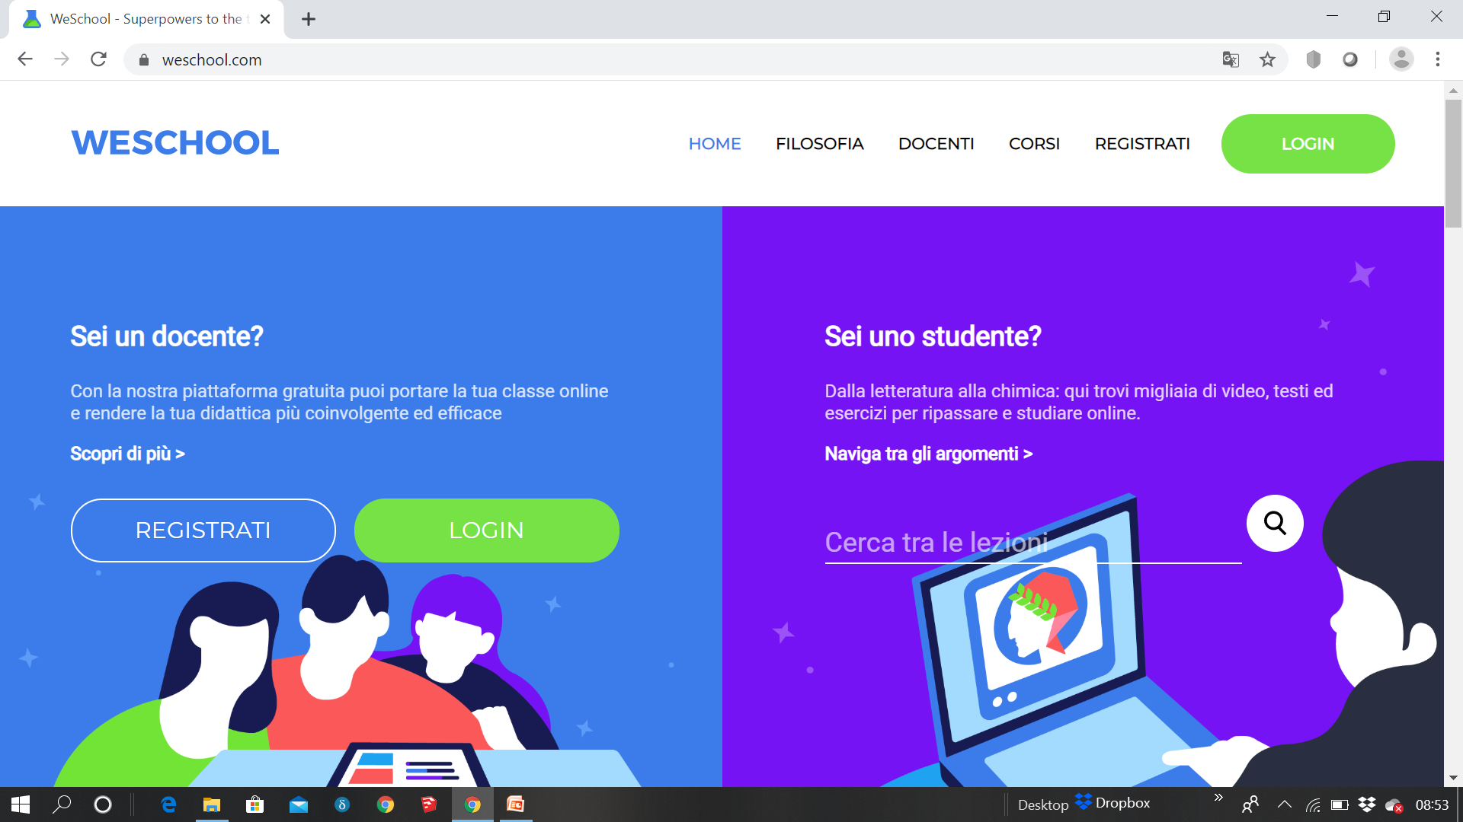
Cliccare su REGISTRATI, per le successive volte su LOGIN

Slide 3
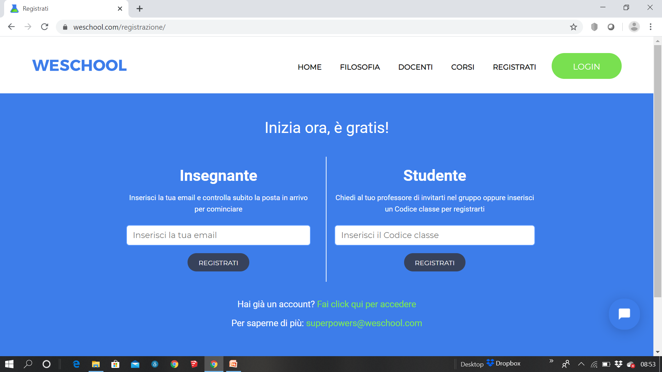
Inserire la propria mail nella casella per gli insegnanti

Slide 4
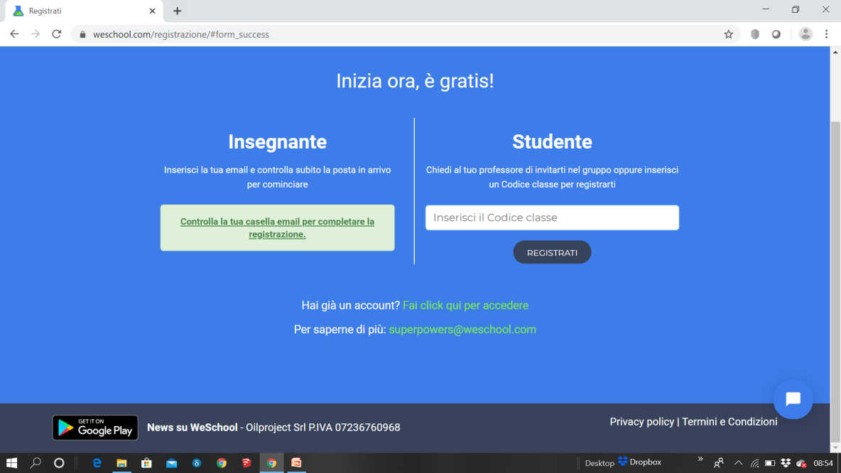
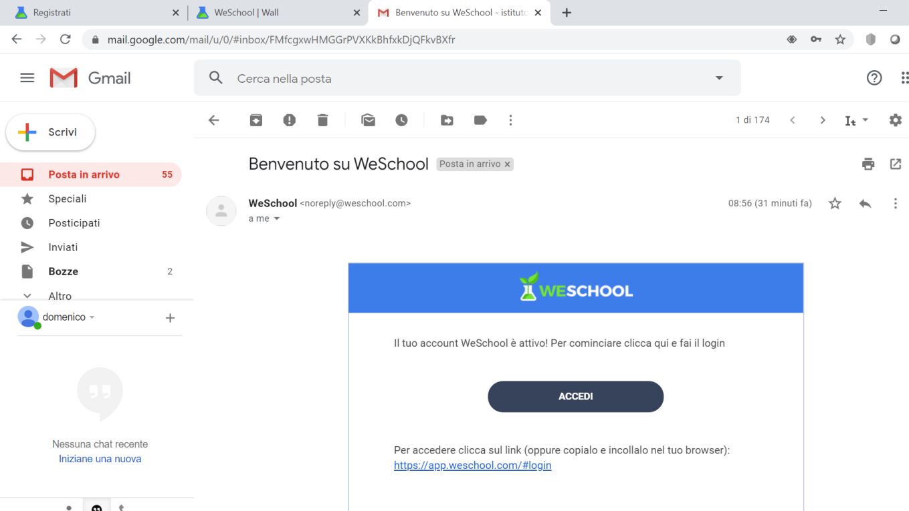
Confermare l’iscrizione attraverso il tasto ricevuto sulla propria mail

Slide 5
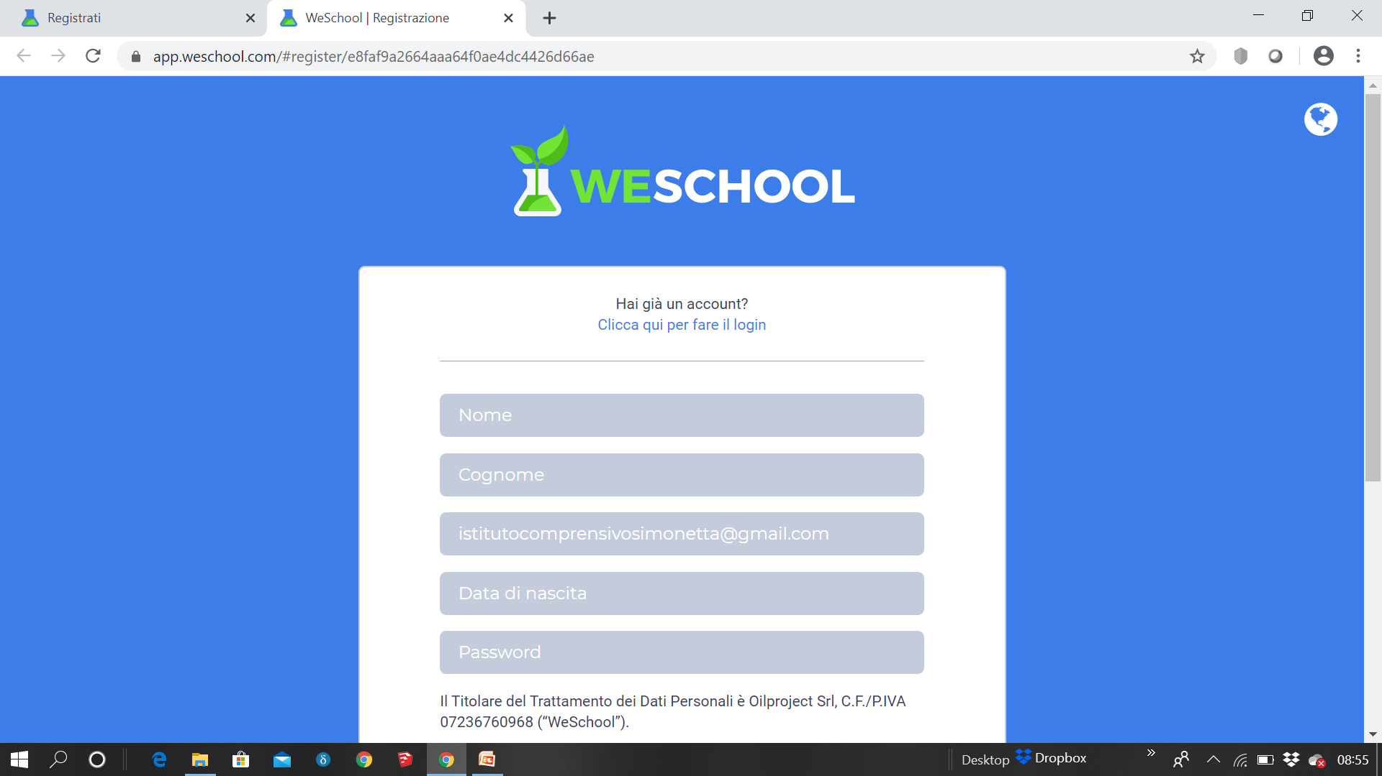
Inserire i propri dati e scegliere una password, l’account
sarà accessibile tramite il proprio indirizzo e-mail e la password scelta

Slide 6
IMPORTANTE!!
Per accedere nelle classi con il ruolo di INSEGNANTE
è necessario accettare l’invito ricevuto
tramite messaggio e-mail personale inviato dalla scuola o da altri colleghi.
Se si entra con il codice classe
NON SI RISULTA DOCENTI MA STUDENTI.
Pertanto, se si è effettuato l’accesso con il codice occorre
abbandonare il gruppo e richiedere l’invito ad entrare
qualora non ancora ricevuto.
Per problemi tecnici contattare l’animatore
Digitale, Prof.ssa Tucci Lorenza

Slide 7
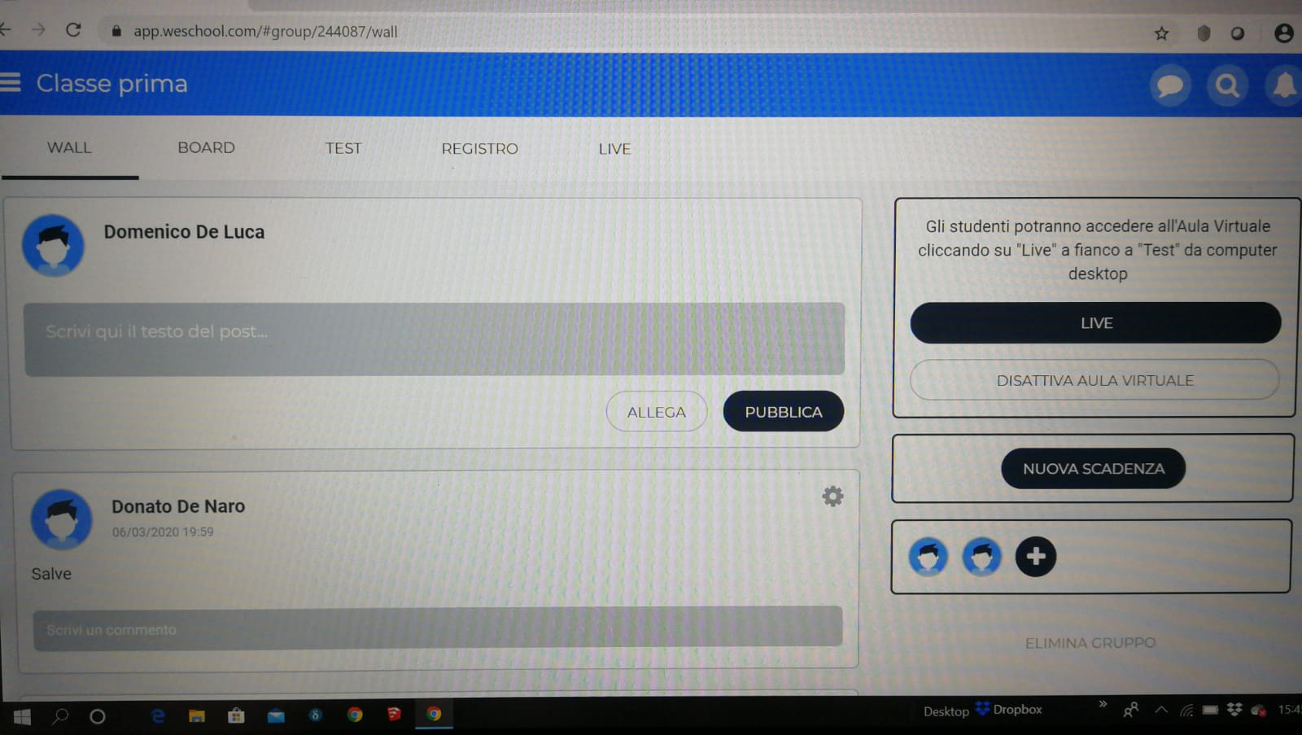
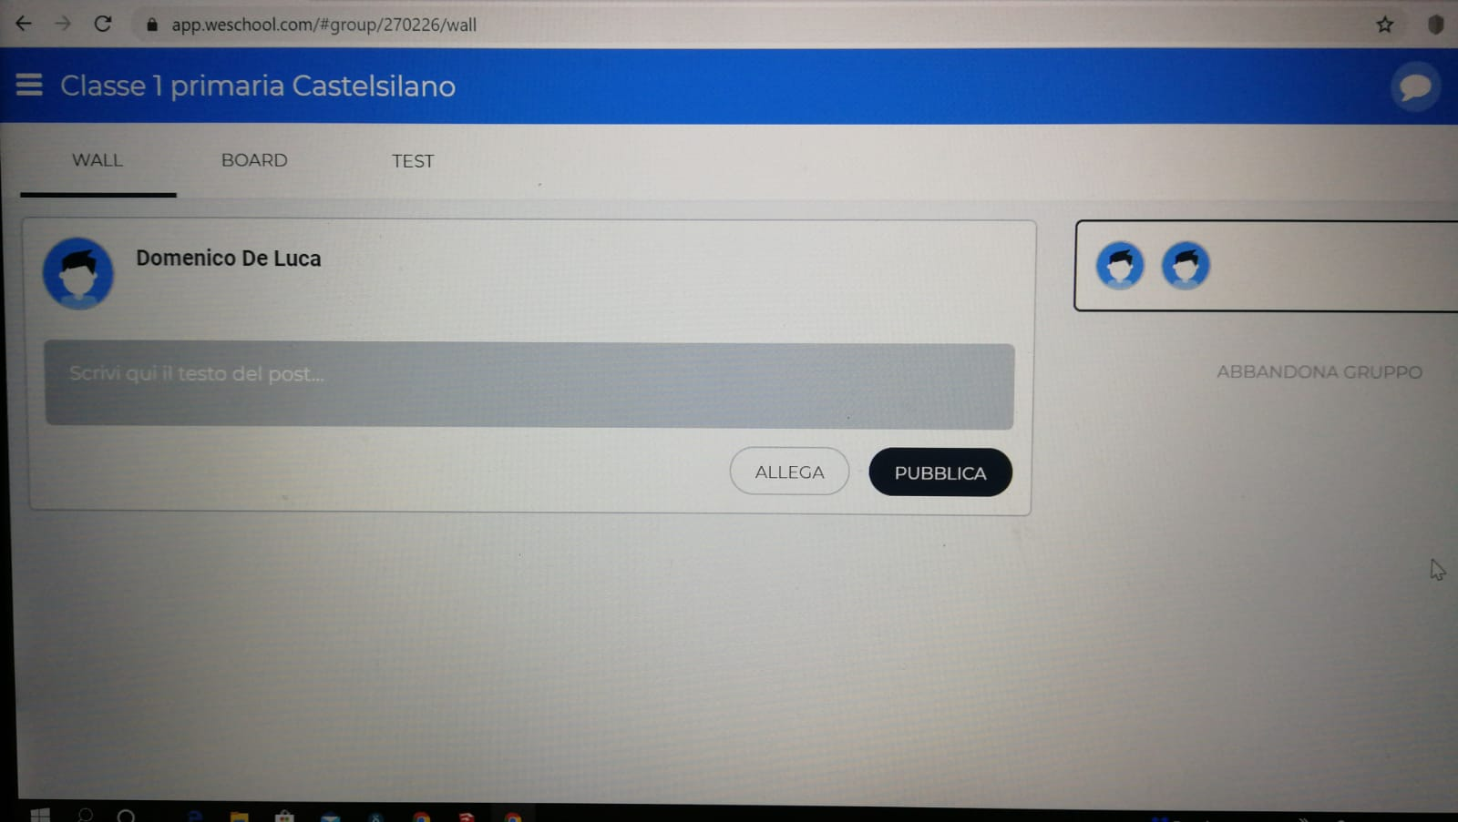
COSA VEDE UN INSEGNANTE
COSA VEDE UNO STUDENTE

Slide 8
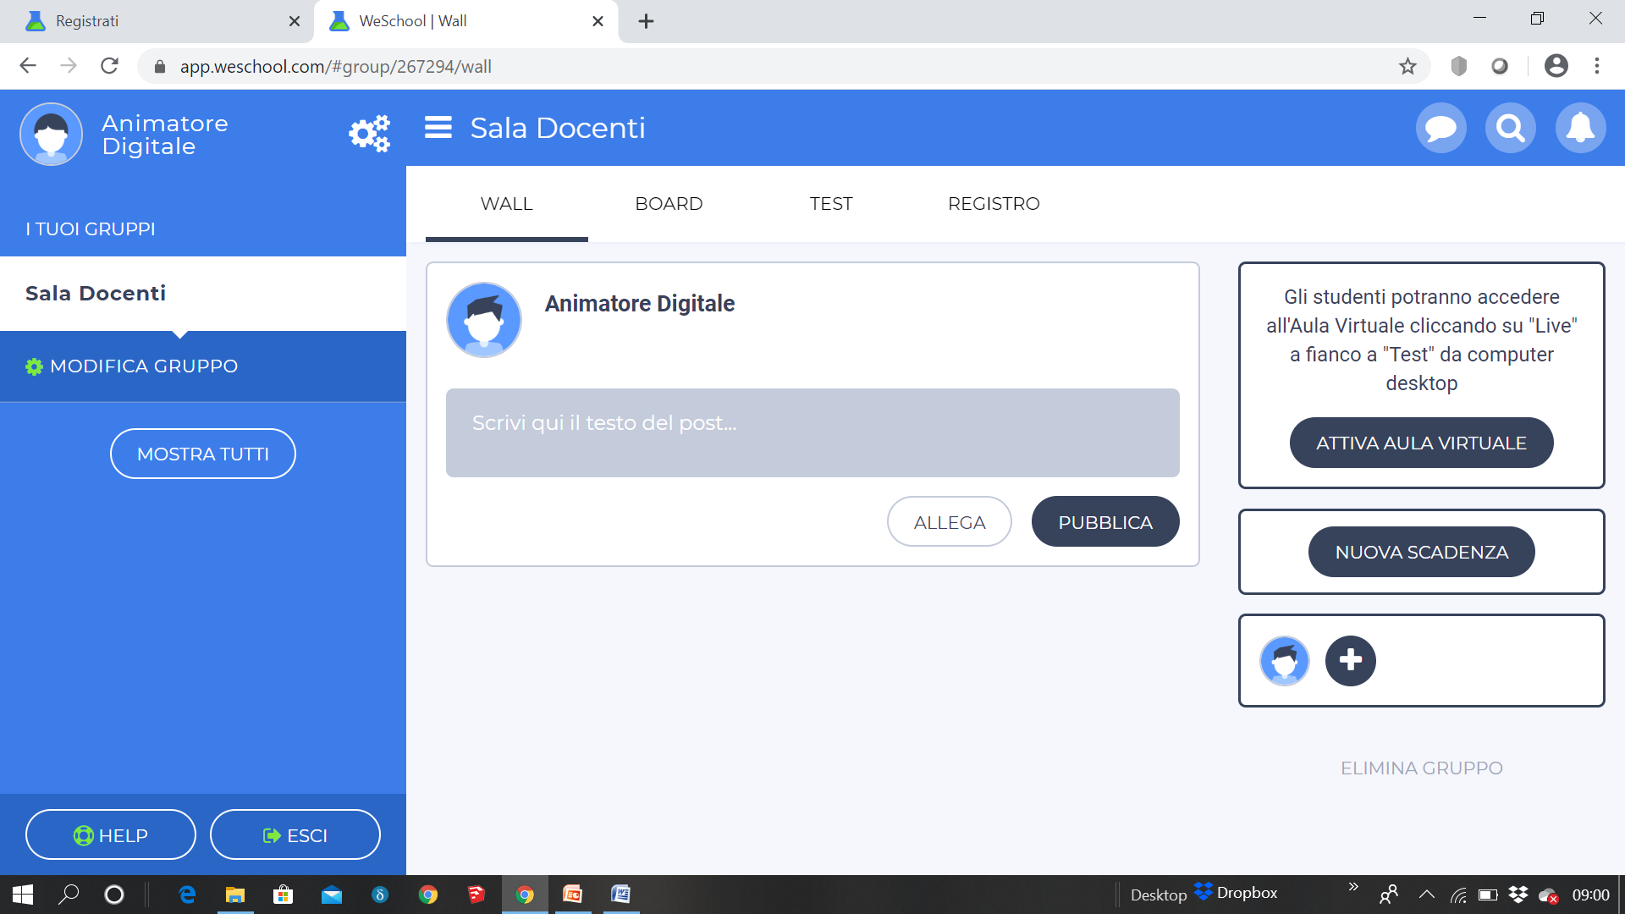
Questa la schermata iniziale, sulla sinistra compariranno tutte le classi A CUI SI E’ AVUTO ACCESSO CON GLI INVITI.
Per i docenti che hanno più classi occorre accedere a tutte le classi, ACCETTANDO GLI INVITI RICEVUTI

